Slide 1
«ПОЛИТИЧЕСКИТЕ ПАРТИИ ЗА ВОЕННАТА СИГУРНОСТ В ИЗБОРИТЕ ЗА ВЕЛИКО НАРОДНО СЪБРАНИЕ – 1990 г.»
Автор: Вероника Димитрова – Атева,
Докторант от катедра „Национална и регионална сигурност“,
факултет „Сигурност и отбрана“ при НВУ „Васил Левски“

Slide 2
Р Е З Ю М Е
Статията изследва политическите позиции по въпросите на военната сигурност в България в навечерието и непосредствено след изборите за VII Велико народно събрание през 1990 г.
Основната теза е, че през 1990 г. между основните политически сили се оформя по-широк консенсус относно деполитизацията и необходимостта от реформа на армията, отколкото относно бъдещата международна военно-политическа ориентация на България.
Основното внимание е насочено относно отношението към Българската народна армия, процеса на деполитизация, кадровата политика, срока и характера на военната служба, професионализацията на въоръжените сили и мястото на армията в системата на националната сигурност.
Разглежда се и международното измерение на проблема – участието на България във Варшавския договор, отношенията със Съветския съюз и постепенното появяване на идеи за промяна на военно-политическата ориентация на страната.

Slide 3
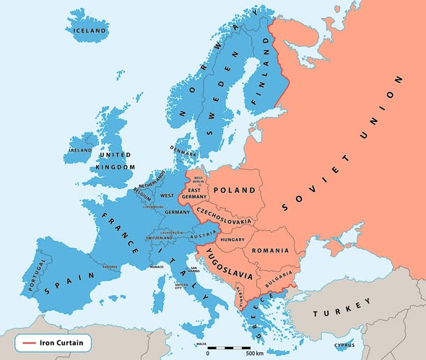
ИСТОРИЧЕСКИ КОНТЕКСТ
10 ноември 1989 г. – начало на политическия преход
VII Велико народно събрание – 1990 г. -1991 г.
Промяна на политическата и институционалната система
Въпросът за бъдещето на армията става част от прехода

Slide 4
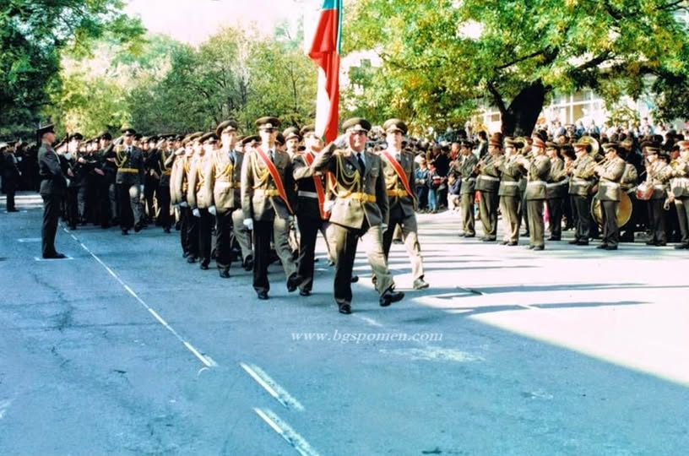
ОСНОВНИЯТ ПРОБЛЕМ
Каква трябва да бъде армията на демократична България?
Деполитизация на въоръжените сили.
Кадрова политика и статут на военнослужещите.
Срок и характер на военната служба.
Място на армията в системата на националната сигурност.
Въпросът за армията има няколко измерения: деполитизация; структура и численост; кадрова политика; военна служба; професионализация и международна ориентация.

Slide 5
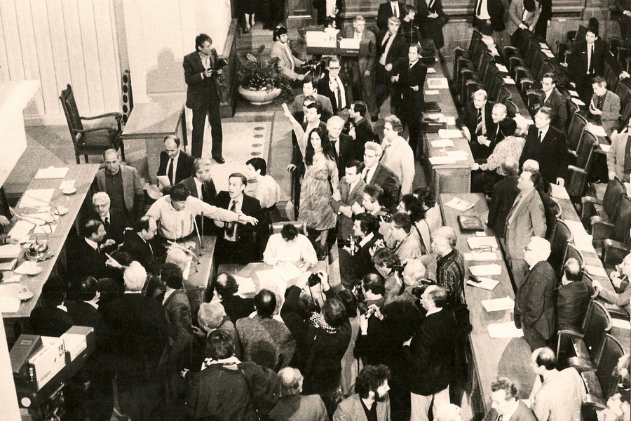
Ролята на Великото народно събрание
„Основите на прехода“
Приемане на нова Конституция;
Закони за реформиране на армията и службите;
Дебати за външнополитическата ориентация.

Slide 6
Деполитизацията – обща политическа позиция
Деполитизацията е един от най-ясно формулираните общи проблеми;
Общ стремеж към надпартийна армия.
Деполитизацията се очертава като най-ясната зона на съгласие.
И при БСП, и при СДС армията трябва да бъде освободена от пряко партийно влияние.

Slide 7
ПОЗИЦИЯТА НА БСП
„Разумна отбранителна достатъчност“;
„Неголеми, но ефективни въоръжени сили“;
Съкращаване на срока на военната служба;
Защита на статута и правата на военнослужещите;
Запазване на участие във Варшавския договор, докато съществуват военни блокове.
БСП говори за разумна отбранителна достатъчност и неголеми, но ефективни въоръжени сили.
В международен план през пролетта на 1990 г. партията защитава участието във Варшавския договор, докато съществуват военни блокове.

Slide 8

ПОЗИЦИЯТА НА СДС
„По-малки, но по-ефективни институции за национална сигурност“.
Професионализация на армията.
Постепенно въвеждане на доброволност и платеност.
Намаляване на военната служба: 18, а впоследствие 12 месеца.
Освобождаване на кадровата политика от политическа зависимост.
СДС поставя по-силен акцент върху професиона-
лизацията.
Предлага поетапно въвеждане на доброволност и платеност и съкращаване на срока на военната служба.

Slide 9
ПРИЛИКИ И РАЗЛИЧИЯ
Общо: деполитизация и по-ефективни въоръжени сили.
Общо: съкращаване на срока на военната служба.
БСП: „разумна отбранителна достатъчност“.
СДС: по-силен акцент върху професионализацията и доброволността.
Най-същественото различие: международната военно-политическа ориентация.
Тук се откроява основният сравнителен резултат:
има значително сходство по вътрешната реформа,
но различията се задълбочават при международната ориентация.

Slide 10
Варшавският договор и появата на идеята за НАТО
10 и 17 юни 1990 г. – избори за Велико народно събрание;
23 юни 1990 г. – Соломон Паси поставя въпроса за напускане на Варшавския договор;
Появява се идея за членство в НАТО;
През 1990 г. тя все още не е консолидирана позиция на цялата демократична опозиция.
На 23 юни 1990 г., само дни след изборите, Соломон Паси поставя въпроса за напускане на Варшавския договор и присъединяване към НАТО.
Това е важен знак за появата на нова посока, но не доказва обща позиция на опозицията.

Slide 11
ДПС, БЗНС и останалите политически сили
ДПС и БЗНС
Необходима е предпазливост при реконструирането на позициите им.
Първичните материали не дават достатъчно основание за подробно разработена самостоятелна концепция.
По-късната евроатлантическа ориентация не бива механично да се пренася към 1990 г.
Малките партии и независимите депутати в Седмото ВНС (Отечествен съюз - 2 депутати, Отечествена партия на труда -1 депутат, Социалдемократическа партия (немарксисти) - 1 депутат и Независими депутати - 2 депутати) не са имали ясна и колективна позиция по въпроса за НАТО и Варшавския договор.

Slide 12
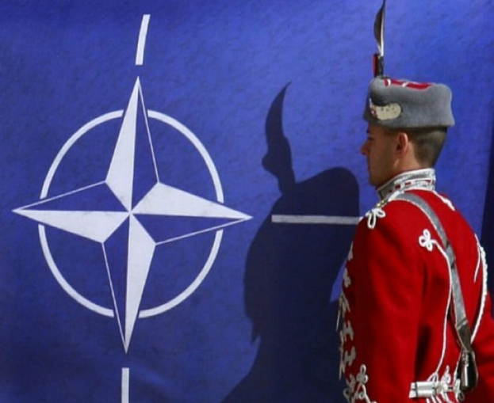
България в НАТО
„Стратегическо значение“
1. Участие в мироопазващи операции;
2. Съвместни учения;
3. Повишена военна готовност и геополитическо влияние.

Slide 13
ОСНОВЕН ИЗВОД
През 1990 г. има по-широк консенсус за деполитизацията и реформата на армията.
Различията са по-големи относно бъдещата военно-политическа ориентация.
Изборите за VII Велико народно събрание са начален етап от преосмислянето на българската военна сигурност.
Най-важният извод е, че през 1990 г. съгласието за деполитизация и реформа е по-широко от съгласието за бъдещата военно-политическа ориентация на страната.
Това превръща 1990 г. в начален етап от по-дълъг процес.

Slide 14
Благодаря за вниманието.
С УВАЖЕНИЕ КЪМ ВСИЧКИ ПРИСЪСТВАЩИ:
Вероника Димитрова – Атева,
Докторант от катедра „Национална и регионална сигурност“,
факултет „Сигурност и отбрана“ при НВУ „Васил Левски“

